Slide 1

ASPETTI TECNICI
  ATTENZIONE: da utilizzare solo nel caso di crittografia dei file con chiave pubblica
Notes:
Cristina

Slide 2
Allegato B Schema sintetico della procedura di creazione dell’elenco degli iscritti alle Associazioni di Categoria
Creazione Foglio elettronico contenente gli iscritti all’Associazione
Conversione del foglio elettronico in formato PDF/A
Salvataggio del foglio elettronico in formato .csv
Apposizione della firma digitale ai files con formato PDF/A e csv con creazione di 2 files con estensione .p7m
Crittografia dei due file firmati

Slide 3



Flusso creazione Allegato B, firma digitale, cifratura
Creazione foglio elettronico contenente gli iscritti all’Associazione
1
Salvataggio del foglio elettronico in formato .csv
2
Conversione del foglio elettronico in formato PDF/A
3
4
Apposizione della firma digitale ai file con estensione PDF/A e .csv con creazione di 2 file con estensione .p7m
Download certificato pubblico (.cer) dal sito istituzionale della Camera di Commercio e Cifratura d\ei 2 file.p7m
5
Copia dei 2 file con estensione .p7e su dispositivo non riscrivibile e consegna alla Camera di Commercio

Slide 4
Creazione Allegato B (1)
Infocamere acquisisce dalla Camera di Commercio gli elenchi redatti secondo l'esempio di seguito riportato, nel rispetto del tracciato definito e salvati con estensione “.csv” (comma separated value, ovvero campi separati da delimitatore ; “punto e virgola”).L’elenco si traduce in un singolo record per impresa.
Nella prima riga devono essere presenti le denominazioni dei campi

Slide 5

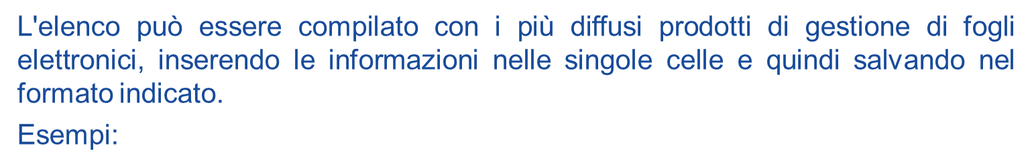
Creazione Allegato B (2)
Microsoft Excel : File – Salva con nome – indicare nome file - selezione in tipo file CSV (delimitato dal separatore di elenco) (*.csv) – Salva
LibreOffice Calc : File – Salva con nome – indicare nome file - selezione in Salva come Testo CSV (.csv) – usa il formato csv - Salva – indicare separatore di campo ; (punto e virgola) – cancellare separatore di testo – OK

Slide 6
Elementi di attenzione
E' necessario controllare il corretto salvataggio del campo Codice Fiscale (con gli 0 iniziali nel caso di codice fiscale d'impresa a 11 caratteri).
Nel caso di salvataggio in formato csv, con elisione di zeri (0) iniziali, si rende necessario selezionare preventivamente la colonna CODICE FISCALE, selezionare Formato Celle – Numero, Categoria Testo.

Slide 7
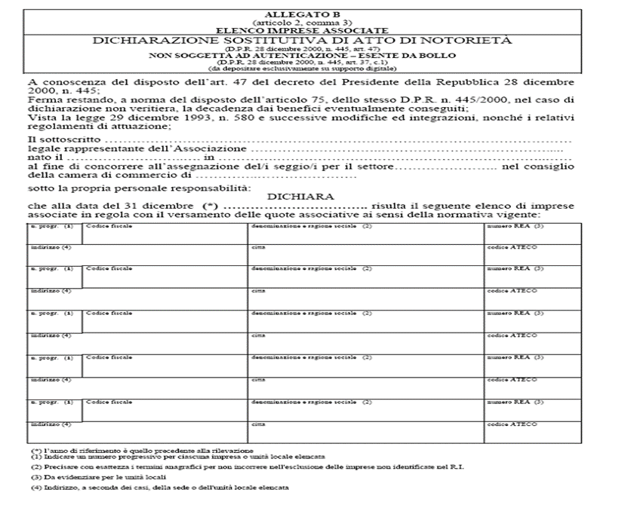

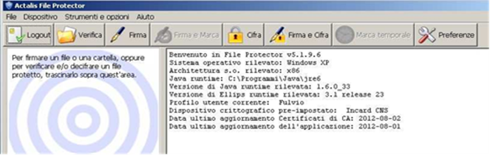
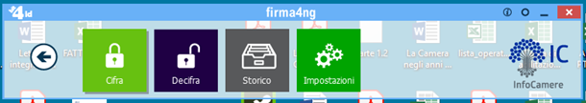
Files da inviare: elenco csv + dichiarazione allegato B
Azioni: firma digitale CADES (.p7m) + cifratura

Slide 8
Cifratura
La cifratura (detta anche crittografia) di un documento è un'operazione con la quale si rende quel documento completamente illeggibile per chiunque, ad eccezione di chi possiede la chiave che permette di decifrarlo, ossia riportarlo "in chiaro". La cifratura, dunque, permette di assicurare la confidenzialità̀ di informazioni riservate.
Per cifrare un documento in modo che solo un particolare destinatario possa leggerlo, il mittente deve avere a disposizione il certificato di quel destinatario, poiché́ l'operazione di cifratura richiede l'uso della chiave pubblica.
Per poter decifrare un documento, il destinatario deve avere a disposizione la propria smartcard/token, in quanto l'operazione di decifratura richiede l'uso della chiave privata.

Slide 9
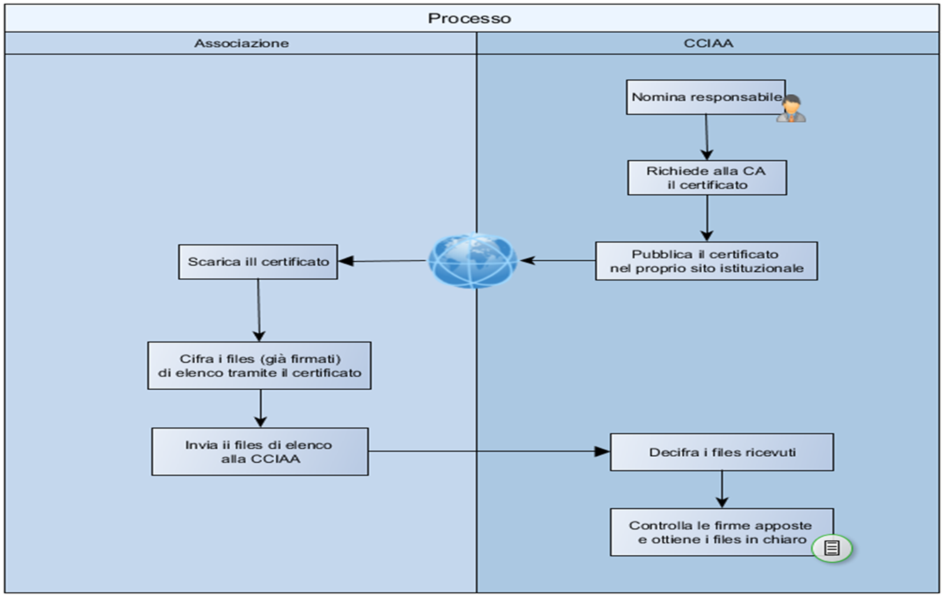
Flusso Certificato di Cifratura

Slide 10
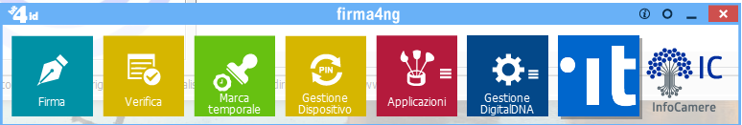

Procedura per cifratura Allegato B – Software Infocamere Firma4ng (1)
Avviare il software Infocamere Firma4NG (scaricabile dal portale id.infocamere.it)
Cliccare sul box Applicazioni
Cliccare sul box Cifra

Slide 11
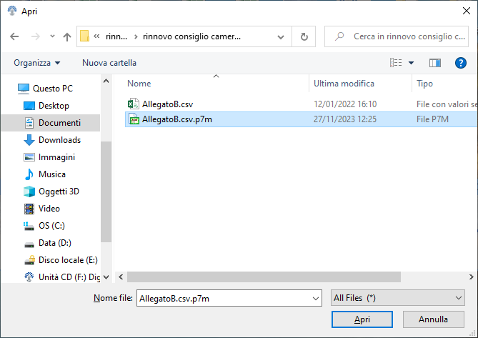
Procedura per cifratura Allegato B – Software Infocamere Firma4ng (2)
Selezionare il file da cifrare che è già stato firmato digitalmente (formato .p7m CADES)

Slide 12
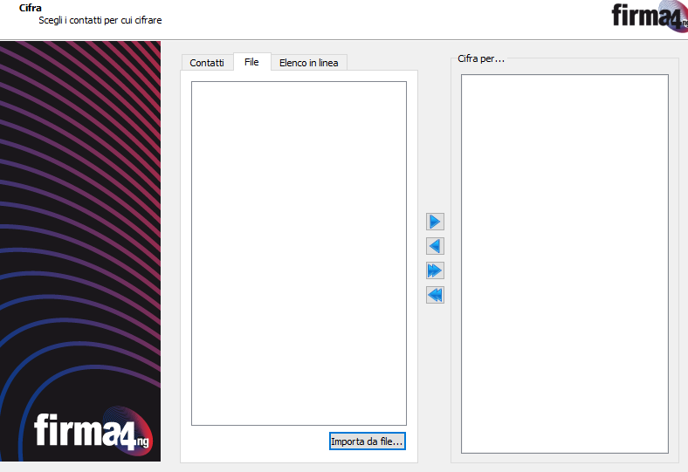
Procedura per cifratura Allegato B – Software Infocamere Firma4ng (3)
Cliccare sul pulsante Importa da File

Slide 13
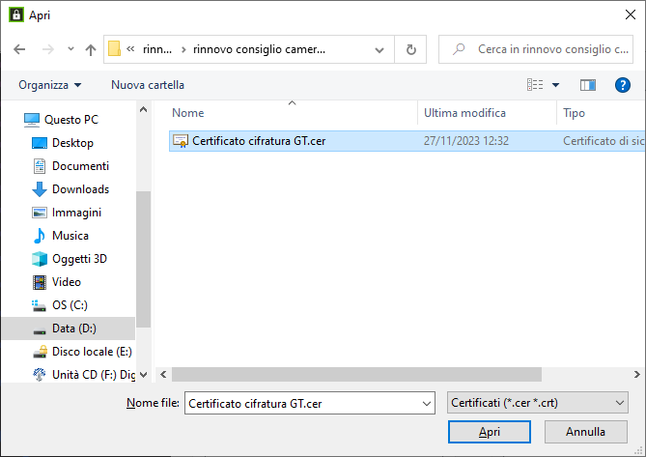
Procedura per cifratura Allegato B – Software Infocamere Firma4ng (4)
Selezionare il certificato di cifratura .cer

Slide 14
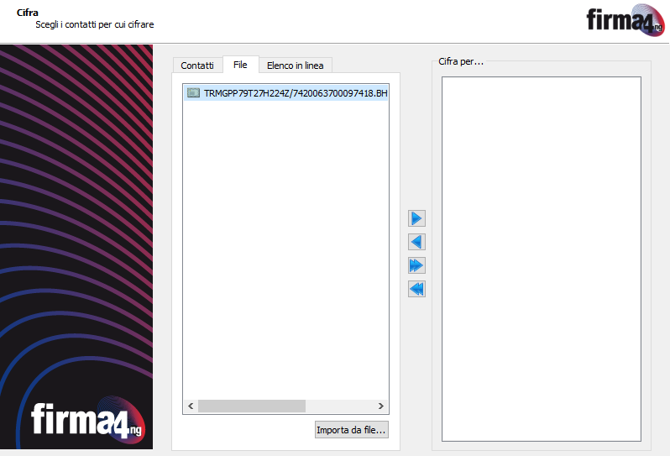
Procedura per cifratura Allegato B – Software Infocamere Firma4ng (5)
Cliccare sul pulsante Aggiungi e spostare il certificato nel box «Cifra per….»

Slide 15
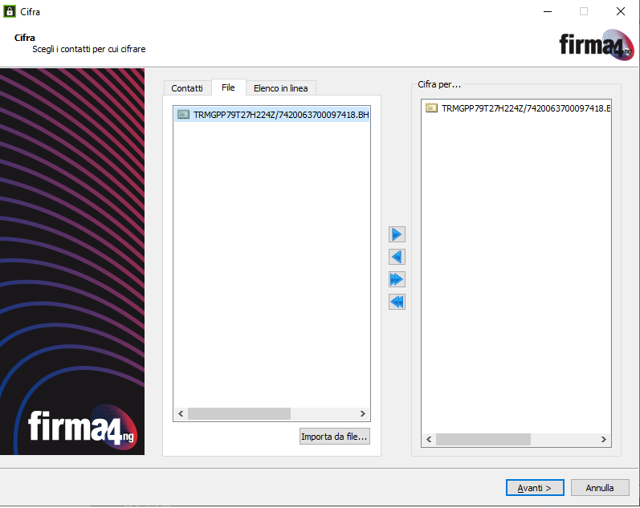
Procedura per cifratura Allegato B – Software Infocamere Firma4ng (6)
Cliccare sul pulsante Avanti

Slide 16
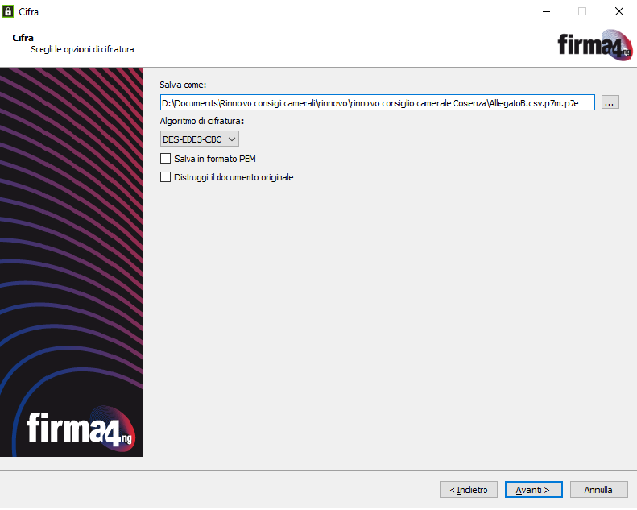
Procedura per cifratura Allegato B – Software Infocamere Firma4ng (7)
Cliccare nuovamente sul pulsante Avanti

Slide 17
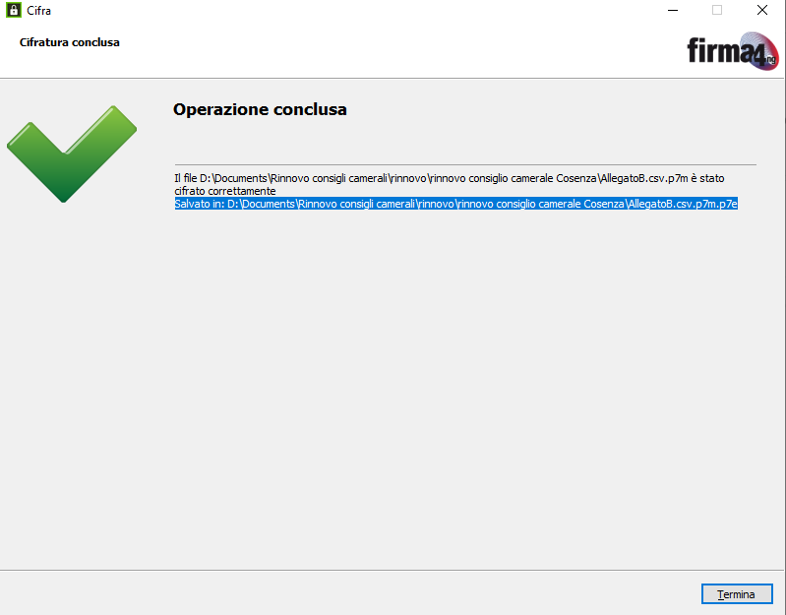
Procedura per cifratura Allegato B – Software Infocamere Firma4ng (8)
L’operazione di cifratura si è conclusa positivamente, cliccare sul pulsante Termina. Il software indica il percorso in cui è stato salvato il file cifrato: AllegatoB.csv.p7m.p7e
Identica procedura si applica al file AllegatoB.pdf ottenendo al termine della procedura di firma e cifratura il file AllegatoB.pdf.p7m.p7e

Slide 18


Procedura per cifratura Allegato B – Software Infocamere Firma4ng (9)
Copia dei files con estensione .p7e su dispositivo non riscrivibile
Invio/consegna del dispositivo non riscrivibile alla Camera di Commercio secondo le indicazioni della Camera

